Slide 1

01 — COUVERTURE
INDIE.CO
IP TV
La télévision culturelle mondiale.
Pitch deck · 2026

Slide 2
01 — PRÉSENTATION
INDIE.CO — IP TV
La télévision culturelle mondiale.
LA CITATION
LA PROBLÉMATIQUE
« Il existe une télévision pour passer le temps,
et une autre pour comprendre le temps. »
Le contenu étant aussi important que le flux, le zapping a remplacé le regard.
Face à la saturation des plateformes généralistes, il n'existe aucune télévision mondiale dédiée à la culture, l'art et le soft power, pensée pour l'ère d'Internet.
— André Malraux
INDIE.CO comble ce vide.

Slide 3
02 — POURQUOI
Revenir aux
réels contenus.
Le numérique appliqué à l'image provoque un basculement de civilisation aussi important que celui de la galaxie Gutenberg. Ce basculement ne vaut qu'à une condition expresse : revenir aux réels contenus. C'est là que se situe toute l'ambition d'INDIE.CO — l'idée visionnaire.
TROIS CONVICTIONS FONDENT LE PROJET
01
02
03
Comprendre.
Rayonner.
Élever.
Aller plus loin que le précepte de Malraux : créer une télévision qui ne se contente pas de comprendre le temps, mais le révolutionne et le dépasse.
Faire de la culture un instrument de soft power : la France et l'Europe comme point de départ, le monde comme extension naturelle.
« La télévision de demain est un art et une industrie. » Le média lui-même, par sa conception et son habillage inspiré de Mark Rothko, est une forme conceptuelle d'art.

Slide 4
03 — LA SOLUTION
Une télévision culturelle mondiale.
Deux façons de la vivre.
Un même catalogue, deux expériences complémentaires.
01
02
INDIE.CO
TV4U
La chaîne
Votre télévision
Une véritable chaîne de télévision fondée sur la VOD relinéarisée : un catalogue culturel éditorialisé, une grille pensée par une rédaction et un rendez-vous quotidien.
Une expérience personnalisée sans direction des programmes : chaque utilisateur construit sa propre télévision à partir du catalogue.
• Débats, rencontres, portraits
• Documentaires et captations de spectacle vivant
• Cinéma d'auteur et coproductions internationales
• Replay et catch-up intégrés
• Playlists sur mesure (interfaces neuronales à terme)
• Programmes adaptés aux goûts et horaires
• Recommandations intelligentes
• Fonctions sociales pour partager et échanger

Slide 5
04 — LA TECHNOLOGIE
IPTV + OTT
+ Intelligence artificielle.
Une diffusion accessible sur tous les écrans, un boîtier IP breveté relié à la box du fournisseur d'accès à Internet, et une IA au cœur de l'expérience.
Catalogue
Cloud INDIE.CO
IA & Données
Distribution
Tous les écrans
Films · docs · captations
Serveurs mondiaux
Profilage · Recommandation
IPTV · OTT
TV · PC · Mobile · Tablette
L'IA AU CŒUR DE LA PERSONNALISATION
LE PARCOURS OTT
• Recommandations — moteur nourri par les préférences déclarées
• Sous-titrage multilingue — adaptation aux marchés asiatiques
• Accessibilité renforcée — système dédié aux malentendants
• Profilage éthique — profils programmes et publicitaire distincts
• 01 Créer son profil
• 02 Renseigner ses goûts
• 03 Accéder au catalogue
• 04 Composer sa grille

Slide 6
05 — LE CATALOGUE
Une télévision culturelle.
Un softpower assumé.
Coproductions internationales, productions propres (captations musicales, théâtrales, chorégraphiques), catalogue de films acquis ou du domaine public, contributions d'internautes créatifs révélées par des concours.
LE PARCOURS UTILISATEUR, EN CINQ ÉTAPES
01
02
03
04
05
Plateforme mondiale INDIE.CO
Profil et préférences
Personnalisation IA
Chaîne ou sélection
TV · Mobile · Web
Littérature
Art
Cinéma
Musique
Bande dessinée
Histoire
Géographie
Économie
Société
Psychanalyse
Linguistique
Ethnologie
Éthologie
Spiritualités
Médecine
Agriculture & vin
Sport
SOFTPOWER
France → Europe → Amériques → Asie → Monde

Slide 7
06 — LE MODÈLE ÉCONOMIQUE
Un modèle hybride.
La publicité finance la gratuité,
l'abonnement achète la liberté.
Principe fondateur : publicité complète = gratuité ; sans publicité = abonnement. Avec tous les mix intermédiaires possibles.
GRATUIT
PREMIUM
Avec publicité
Sans publicité
0 €
+
15 €/mois
• Accès au catalogue
• Publicité ciblée et éthique
• Recommandations personnalisées
• Aucune publicité
• Accès intégral au catalogue
• Fonctions sociales avancées
Grâce au boîtier IP, chaque point d'audience génère un retour économique mesurable, comme en TV classique.

Slide 8
07 — STRUCTURE
Une société pensée
pour fédérer les partenaires.
JURIDIQUE ET CAPITAL
MODÈLE DE DROITS
IMPLANTATION
SAS « INDIE.CO »
Droits d'auteur en actions
Paris & États-Unis
La SASU existante est prête à être transformée en SAS « INDIE.CO ». Capital variable, objectif 500 000 € rapidement. Actionnariat social, nominal 1 €.
Scénaristes, réalisateurs et ayants droit deviennent partenaires. Cette clause permet de constituer rapidement un catalogue tout en alignant les intérêts.
Paris comme centre initial, pôle technique aux États-Unis (NY ou LA), société de production de longs métrages adossée à la chaîne.
Europe · Amériques · Asie
« Emmagasiner du marbre »
Paris · New York · Los Angeles

Slide 9
08 — LES FEMMES ET LES HOMMES
Un média porté
par des regards.
INDIE.CO est d'abord une aventure humaine : des auteurs, des artistes, des scientifiques, des techniciens — et une éthique éditoriale incarnée.
CRÉER
FAIRE VIVRE
• Direction éditoriale et artistique garante de la ligne
• Réseau international de coproducteurs
• Jeunes créateurs révélés par des concours
• Pôle technique et plateforme (diffusion, middleware, IA)
• Régie publicitaire et partenariats
• Modérateurs éthiques omniprésents
Créateurs
Experts
Technologie
Média
Partenaires
Réalisateurs
Producteurs
Artistes
Auteurs
Chercheurs
Scientifiques
Intellectuels
Journalistes
Ingénieurs
Développeurs
IA & données
Programmation
Production
Distribution
Institutions
Fondations
Marques
Universités

Slide 10
09 — BUDGET INITIAL
Année 1 : 51,5 M€ HT.
Un investissement de lancement couvert par une augmentation de capital de 51 M€ : 18,9 M€ d'investissements (CAPEX) et 32,6 M€ de charges d'exploitation.
BESOIN DE FINANCEMENT · ANNÉE 1
Charges semi-variables (acquisitions audio & commercial)
16.9 M€
51,5 M€ HT
Charges fixes d'exploitation
13.3 M€
CAPEX matériel (tangible)
10.6 M€
CAPEX incorporel (droits, logiciels)
8.2 M€
CAPEX + charges d'exploitation
Salaires & charges sociales
2.4 M€
Charges variables (taxes CA)
0.1 M€
FREE CASH FLOW · ANNÉE 1
−31,8 M€
EBITDA : −31,8 M€ · EBIT : −33,3 M€ · Trésorerie fin d'année : 0,4 M€

Slide 11
10 — PRÉVISIONNEL FINANCIER
Une trajectoire
exponentielle sur 5 ans.
CHIFFRE D'AFFAIRES CUMULÉ
Année 1 · 2026
Année 2 · 2027
Année 3 · 2028
Année 4 · 2029
Année 5 · 2030
1,86 Md€
10 000 abonnés
150 000 abonnés
1 M abonnés
5 M abonnés
10 M abonnés
834 k€
13,3 M€
95,9 M€
500,4 M€
1 251 M€
CINQ SOURCES DE REVENUS · VENTILATION ANNÉE 5
Sur 5 années d'exploitation (2026 — 2030)
Abonnements TV
1 125 M€
Œuvres d'art
90 M€
Abonnés TV Année 5
10 M
Publicité audiovisuelle
22,5 M€
Point d'équilibre
Année 3 (+25,6 M€)
EBIT Année 5
1 068 M€
Publicité display
7,5 M€
Trésorerie Année 5
1 242 M€
VOD/SVOD
6 M€

Slide 12
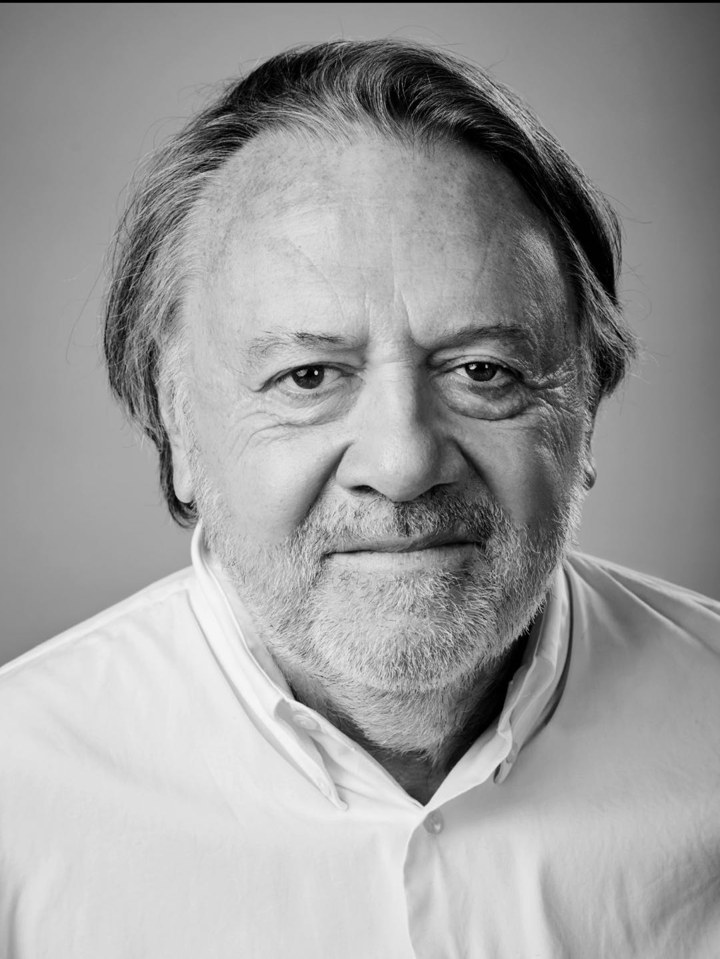
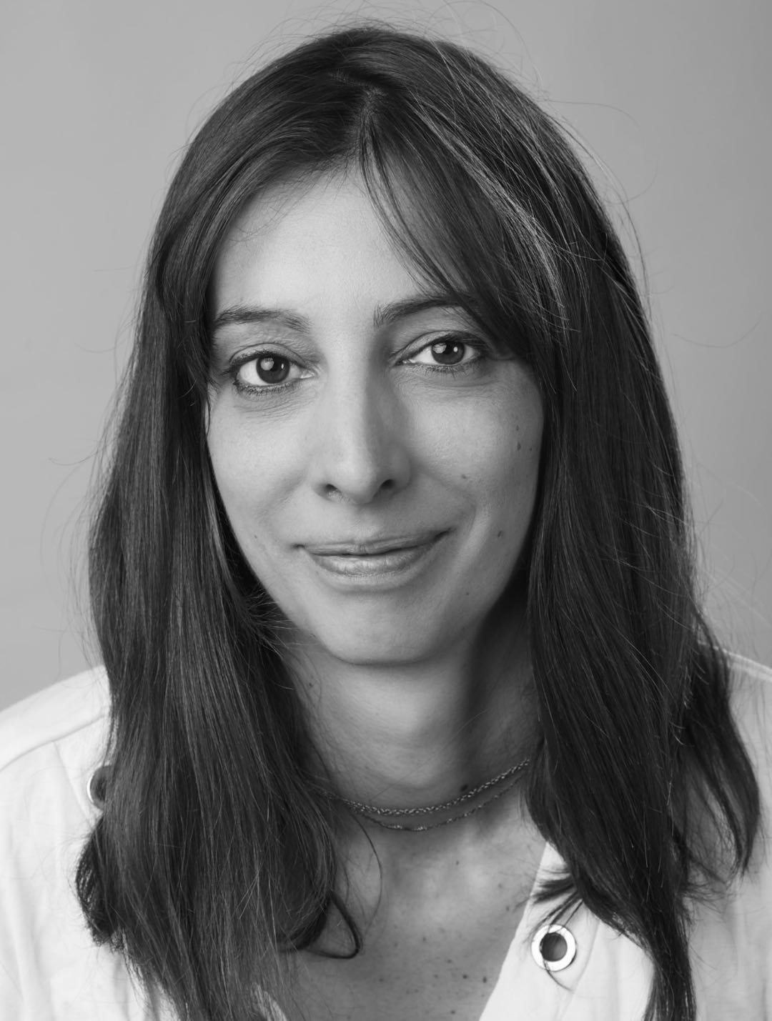
11 — L'ÉQUIPE
L'équipe
fondatrice.
Xavier Lelong
Lisa Silve
PRÉSIDENT-DIRECTEUR GÉNÉRAL · FONDATEUR
CO-PRODUCTRICE EXÉCUTIVE · ASSISTANTE DE LA DG MARIA
• Beaux-Arts d'Orléans
• École de cinéma de Paris
• Producteur exécutif — cinéma, TV, pub
• Partenaire d'Images TV
• Réalisateur télévision
• Éco-systèmes
• Éco-féminisme
• Médecines alternatives
• Sétoise d'origine

Slide 13
12 — CONTACT
INDIE.CO · IP TV
Merci.
XAVIER LELONG
Président-directeur général · Fondateur
COURRIEL
indieco34@gmail.com
TÉLÉPHONE
+33 6 28 13 72 87
La télévision culturelle mondiale.
© 2026 Xavier Lelong pour INDIE.CO

